Slide 1
Audit Carrefour Express
Magasin : Sahloul
27 novembre 2017
Dr Hatem KARAA

Slide 2
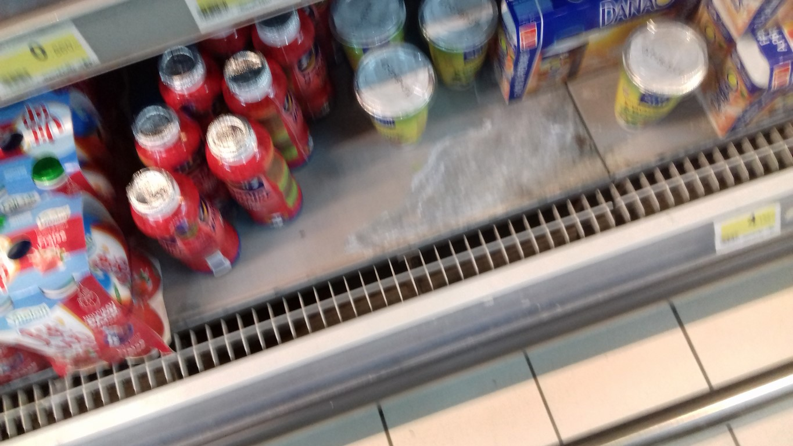
Rayon PLS: revoir l’état du revêtement des éléments froids.

Slide 3
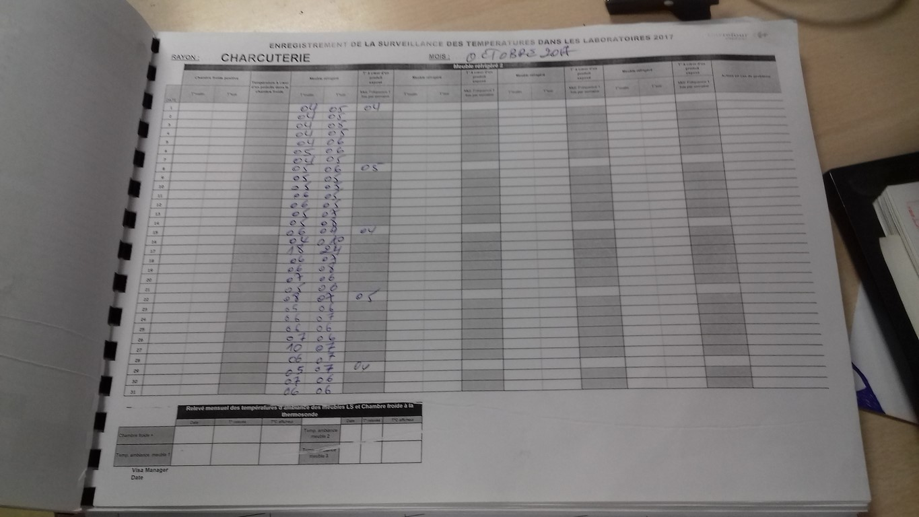
Rayon PLS/ charcuterie: Prévoir la vérification à la thermosonde de la température à cœur d’un produit en chambre froide.

